Slide 1

Unit 10
Lesson 1 - Period 1

Slide 2
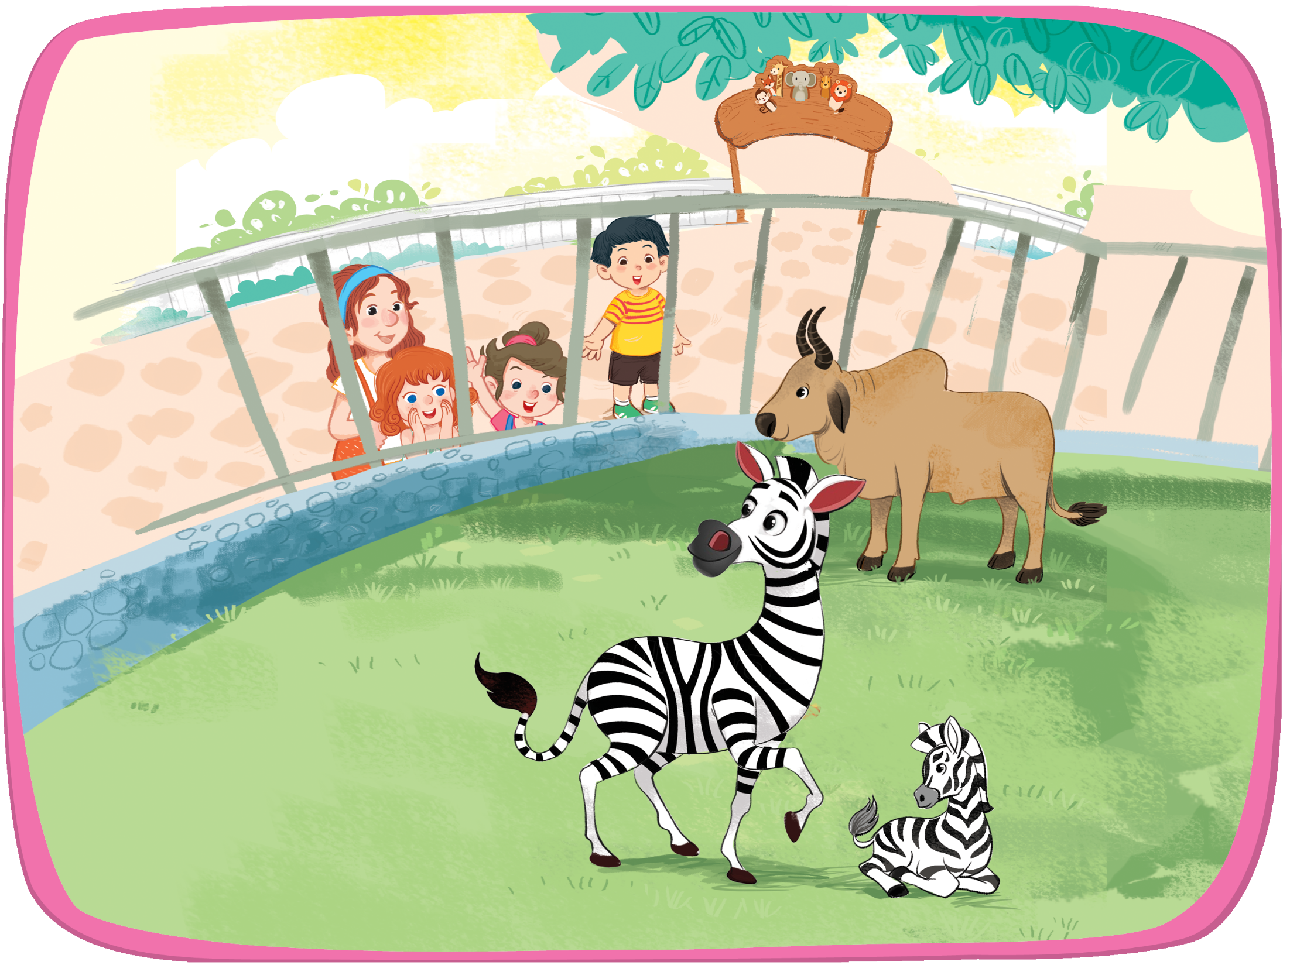




zoo
Listen and repeat.
zebu
zebra

Slide 3

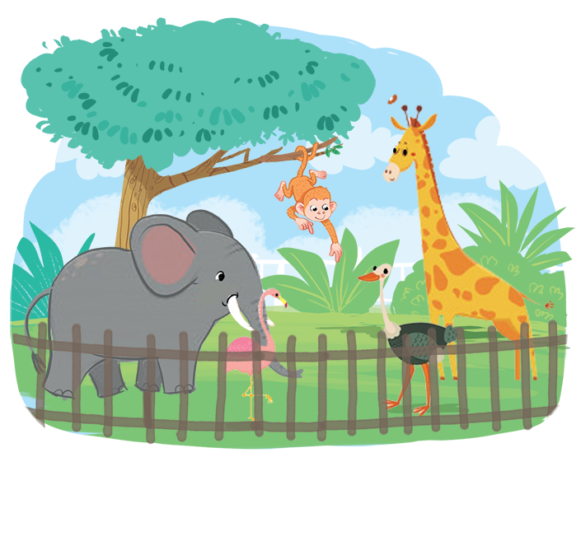
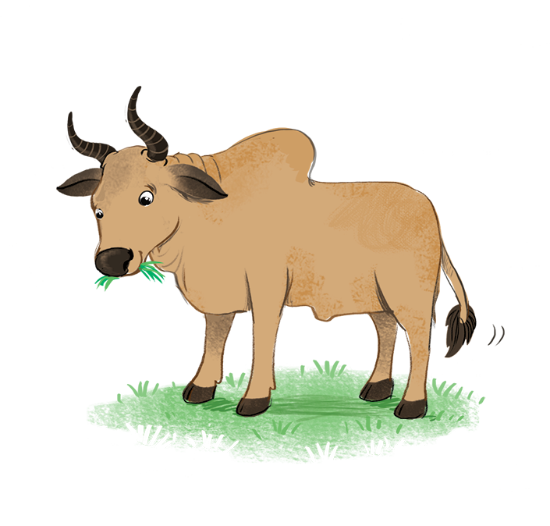

z
zebra
z
z
zoo
z
z
zebu
z
z
Notes:
Now listen and repeat after me
GV giơ lại từng tranh. Mỗi tranh, bật audio và mời HS nhắc lại vài lần. Sau đó nhắc theo nhóm rồi đến cá nhân.
Nghe băng và nhắc lại theo lớp, nhóm, cá nhân
Thực hiện dạy âm z:
Look! The letters become red. What letter are they? (Letter Z)
Chỉ vào chữ z của từng từ và nói:
Today we learn a new letter: “Z”
(Gv dạy đọc Z cho cả lớp, luyện đọc nhóm, cá nhân)

Slide 4




zoo
Point and say.
zebu
zebra

Slide 5













KIM’S GAME
20
19
18
17
16
15
14
13
12
11
10
9
8
7
6
5
4
3
2
1
0
20
19
18
17
16
15
14
13
12
11
10
9
8
7
6
5
4
3
2
1
0
Round 1
Round 2
Round 3
Round 4
Notes:
Lượt 1 : GV cho HS xem 1 set gồm 3 tranh sau đó HS kể lại những gì đã xem được.
Lượt 2: chơi tương tự nhưng số lượng tranh tăng thêm 1 hình.
- Lượt 3&4: tương tự nhưng số lượng tranh tăng lên 1- 2 hình và tùy theo khả năng của HS thì GV có thể cho dừng lại hoặc chơi tiếp.

Slide 6









FINISH
START

Slide 7

FINISH
START

Slide 8
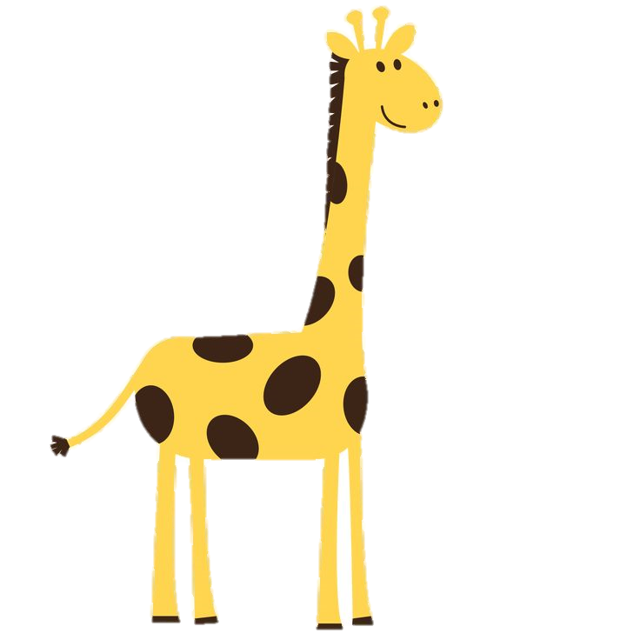
FINISH
START

Slide 9

FINISH
START

Slide 10


Time to say goodbye!
z

